Slide 1
自动化测试概念杂谈
单东东
2016-03-21

Slide 2
什么是自动化测试
自动化测试是把以人为驱动的测试行为转化为机器执行的一种过程。(百度说)
代码测试代码

Slide 3
为什么要使用自动化
开发每次修改代码，测试不可能全部覆盖所有测试用例。
频繁的迭代到后期项目的质量难以把控。例如：越来越多的集成，接口的不断增加和应用之间互相地调用。
代码重构后主流程回归耗时较多，测试人员重复去做重复的校验，效率势必降低，而且难以保证每次执行的结果都相同。
不是总结的总结：开展自动化测试可以有效地解决上述问题。
Notes:
·仿真或线上的时候更多可能只关注功能，忘记了文案或符号。

Slide 4
自动化测试的优缺点
优点 | 缺点
缩短测试执行周期 | 难开展，需要多方配合，对技术的要求较高
提高用例的覆盖率 | 维护成本较高
避免人为出错 | 很难发现新的问题
为持续集成做准备 | 不能取代手工测试
解放重复的人力活动，使人能做更有意义的测试 | 手工测试比自动化测试发现的bug要多

Slide 5
手工 VS 自动化
手工 | 自动化
执行过程中对数据的结果存在怀疑 | 数据准确性，结果已在设计
用例覆盖率不全 | 每次开发代码提交自动全覆盖
回归时间较长 | 回归时间短，基本可以不考虑
多用户并发难以模拟 | 指定多个设备同时并发
多次执行，其中某一次结果可能与其它不同 | 一致性、可重复性
兼容性测试 | 相同脚本、不同配置、不同环境
测试复用性难 | 代码相对于文字，其复用性更强
Notes:
根据我的经验，在测试CBMS时每次的金额的用例可能执行结果不一样时，无法肯定，需要多次测试验证。
单独的机器自动会回归，测试、开发只需要看报告即可
执行手工测试困难，或不可能做得测试，（模拟多个用户并发测试）

Slide 6
为什么自动化测试难开展
测试人员对编程缺乏经验
开发人员对测试缺乏兴 趣
自动化团队对领域知识缺乏深入了解
组织上的支持
产品缺乏可测性
接口经常改变
我们太忙了
……
对，我们真的很忙。 忙着做重复低效的事情？
Notes:
开发协助开发接口，开发可能本身就很忙。
控制环境的影响 – 独立的测试环境
控制端到端的自动化用 例数量 – 分层自动化测试
产品可测性缺乏 :产品设计阶段的时候就没有考虑到自动化。例如：开单→结束→开单

Slide 7
什么样的项目适合做自动化
增量式开发、持续集成
能够自动编译、自动发布
需要频繁地运行测试
对质量、覆盖率要求高

Slide 8
自动化最终应该达到什么样的效果
可持续集成、功能测试自动化、压力测试自动化、性能测试数据采集
实时监控系统运行状况，并在发生错误时能及时通知相应人员
可制定自动发送测试报告的方式

Slide 9
我所接触过的自动化工具(PC客户端)
Selenium2
QTP
AutoIt
RobotFramework

Slide 10
我所接触过的自动化工具(Android客户端)
Instrumentation
Uiautomator：http://wiki.gtxh.cn:8080/xwiki/bin/view/QA/UIAutomator
Robotium
Appium
……
Notes:
http://redmine.gtxh.cn/issues/1727
Instrumentation：http://developer.android.com/reference/android/app/Instrumentation.html
Uiautomator:https://developer.android.com/tools/testing-support-library/index.html
Robotium:http://robotium.com/
Appium:http://appium.io/

Slide 11
下面是几个主流框架的对比：
框架 | 语言 | 跨应用 | WebView | 兼容性 | 优点 | 不足
Instrumentation | Java | 不支持 | 支持 | 所有版本 | Google原生 | 需要编写的代码太多
Robotium | Java | 不支持 | 支持 | 所有版本 | 提供的API强大、可扩展 | 需要源码
UiAutomator | Java | 支持 | 不支持 | Android4.1+ | API简单 | 版本限制
Appium | 任意 | 支持 | 支持 | Android2.3+ | 跨平台Android+IOS | 不太稳定
Notes:
Robotium跨应用：https://github.com/gb112211/Adb-For-Robotium
Appium issues：https://github.com/appium/appium/issues

Slide 12
自动化之UI解决方案
如何避免UI的改变造成代码的修改

Slide 13
传统方式
QTP
AutoIT
HTML
……

Slide 14
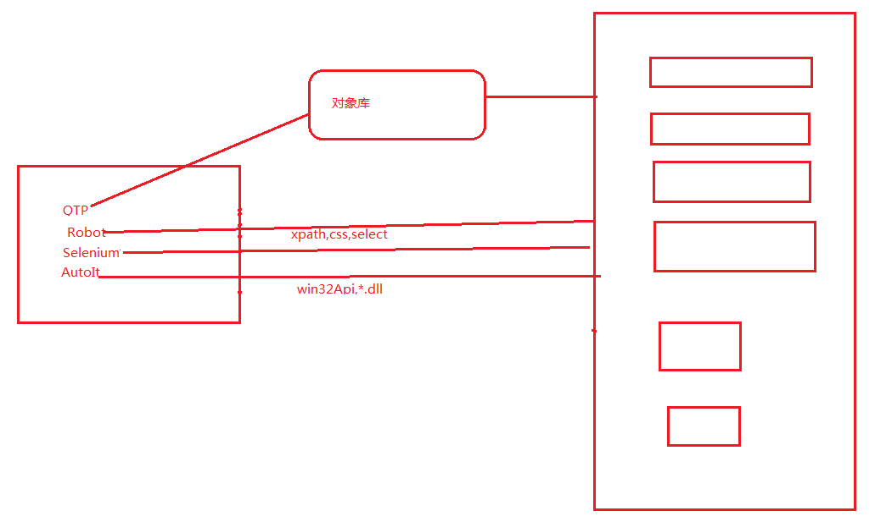
传统方式

Slide 15
直接编码方式
Robotium
Uiautomator
……..

Slide 16
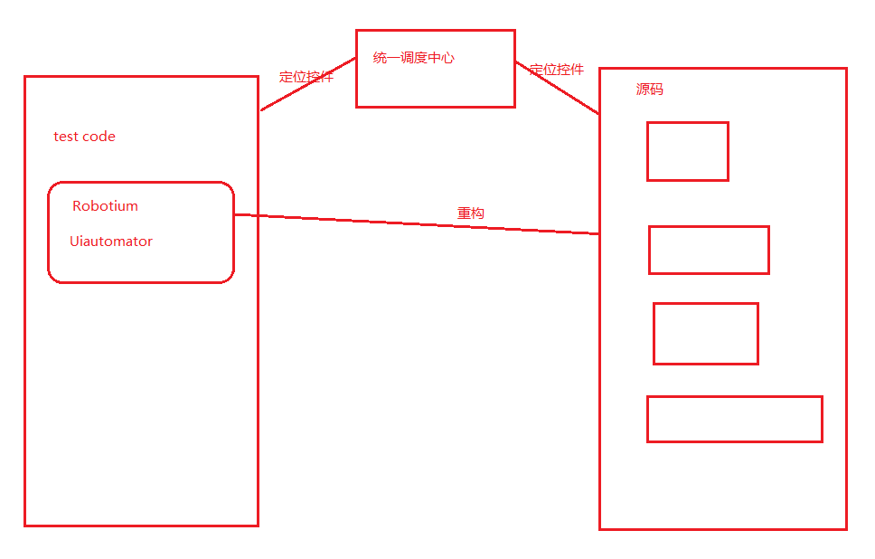
直接编码方式

Slide 17
谢谢大家！

